Slide 1

檢視租屋物件與租金關係 守護租房者的居住正義
——透過數據，協助租屋者做出符合利益的租屋決策。
資管四 黃啟宏 ／ 圖資四 張韻琦

Slide 2
01
02
主題探討
資料視覺化
03
04
資料處理
結論
2
台灣的居住正義
呈現資料分布概況
資料清理、資料分析
影響租金變因

Slide 3
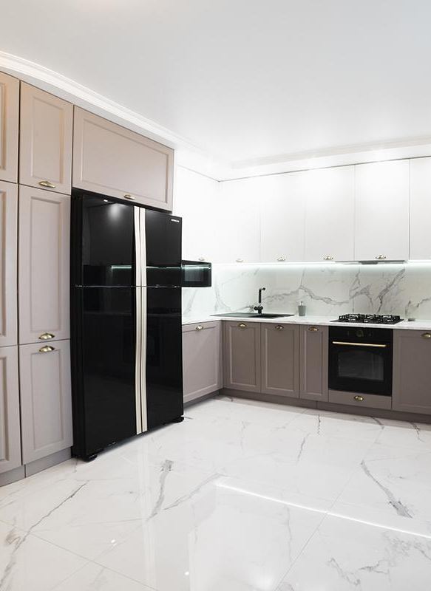
台灣的居住正義
3
「公義，是國家最基本的價值，
政府要讓每一位國民，都能尊嚴地生活，
並在合理資源分配下，獲得安定、安全的生活保障。 」

Slide 4

達成居住正義
4
提供透明的房市交易資訊，
確保購屋品質，讓買房子的人住得安心。
改革房地產相關稅制，提升房屋市場的公平與效率。
1.
2.
讓買不起房子的民眾至少也租得起房子，保障弱勢族群的居住權。
改善生活環境，提升居住品質，讓每個居住在台灣的人都有居住尊嚴。
3.
4.
--張金鶚《居住正義：你我都能實踐的理想》

Slide 5
研究目的
5
透過探討會影響租金的因子，
理解各變數對租金的影響，
如地點、交通便利性、房屋條件等。
可以檢視是否有房東惡意提高價格，保護租屋者的權利。
也檢視租屋者需求，進而協助其解釋需求物件的價格，作為租屋時的協助判斷依據。

Slide 6
資料視覺化
6
呈現2019年北北基租屋現況

Slide 7
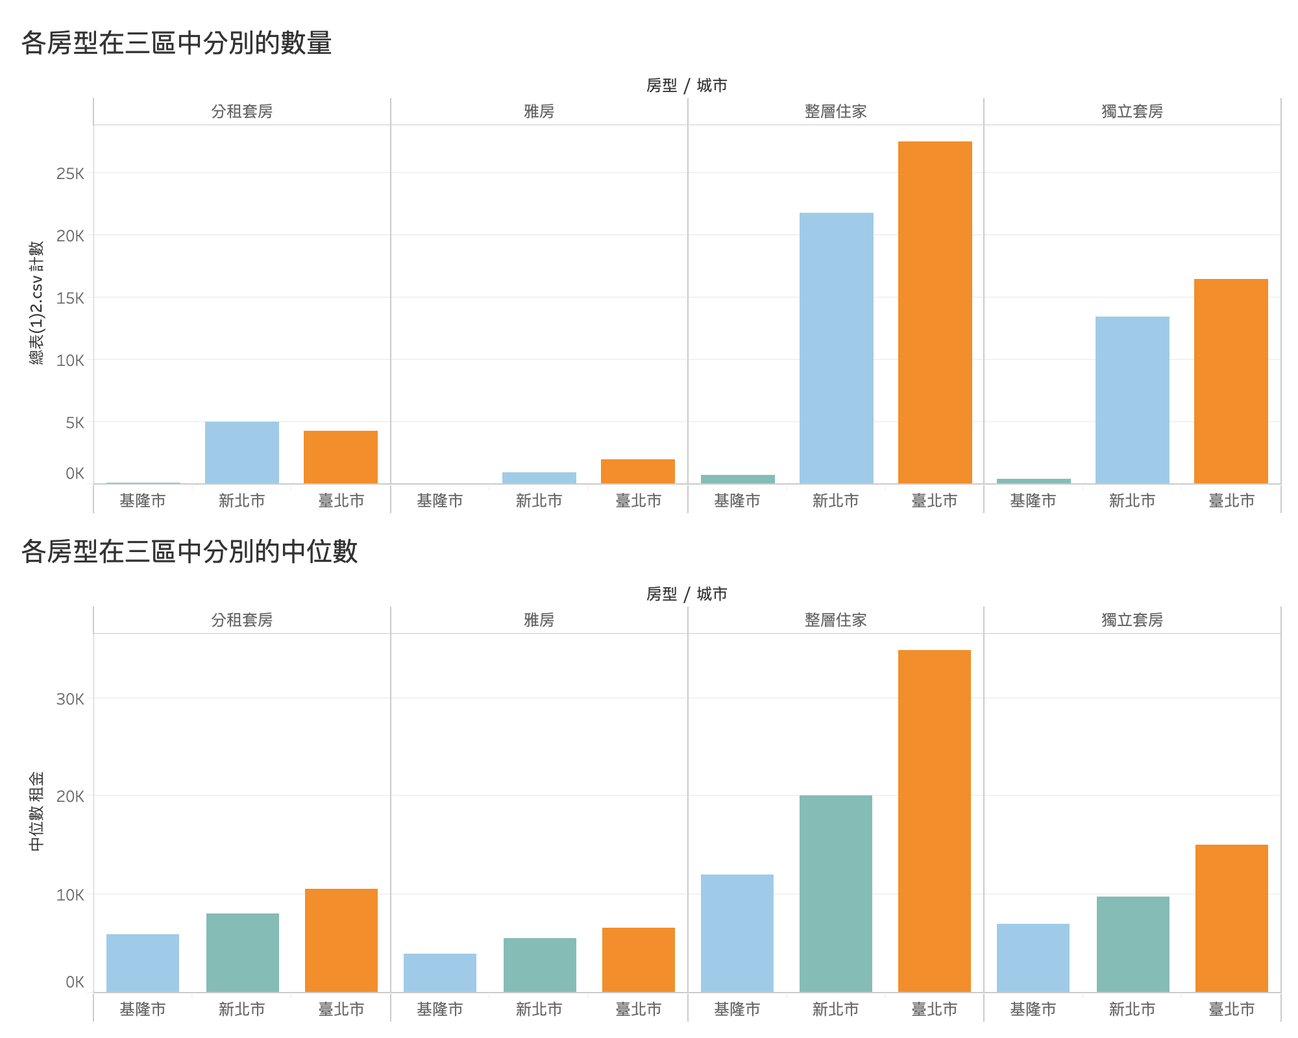
房 型 ＊ 城 市
7

Slide 8
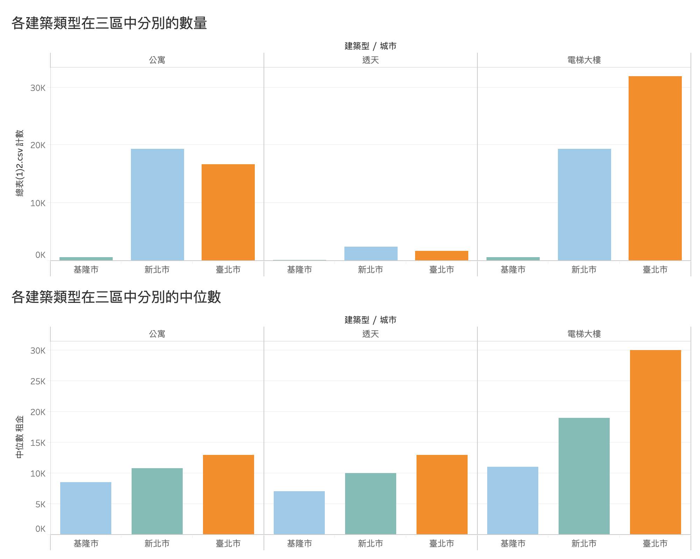
建 築 型 ＊ 城 市
8

Slide 9
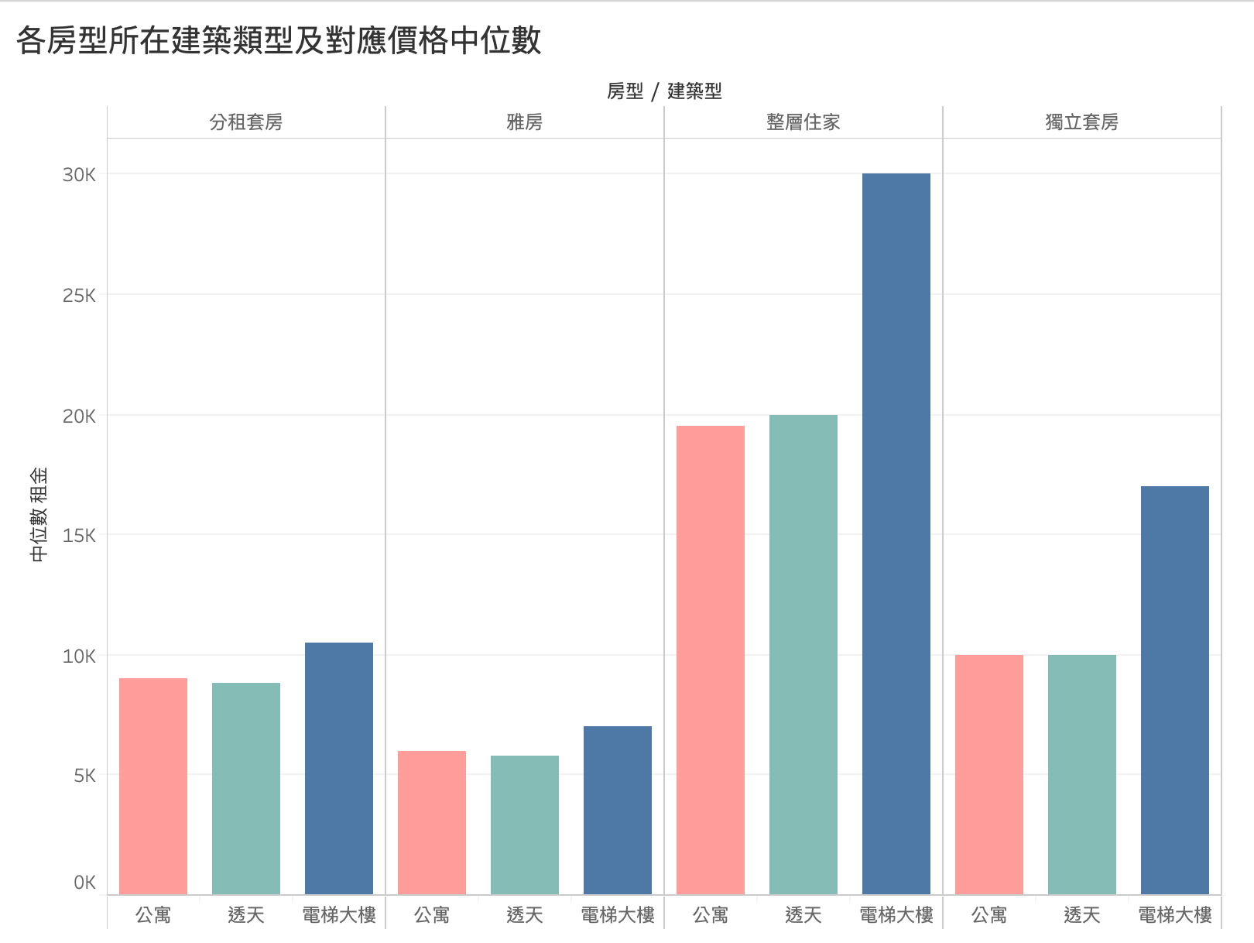
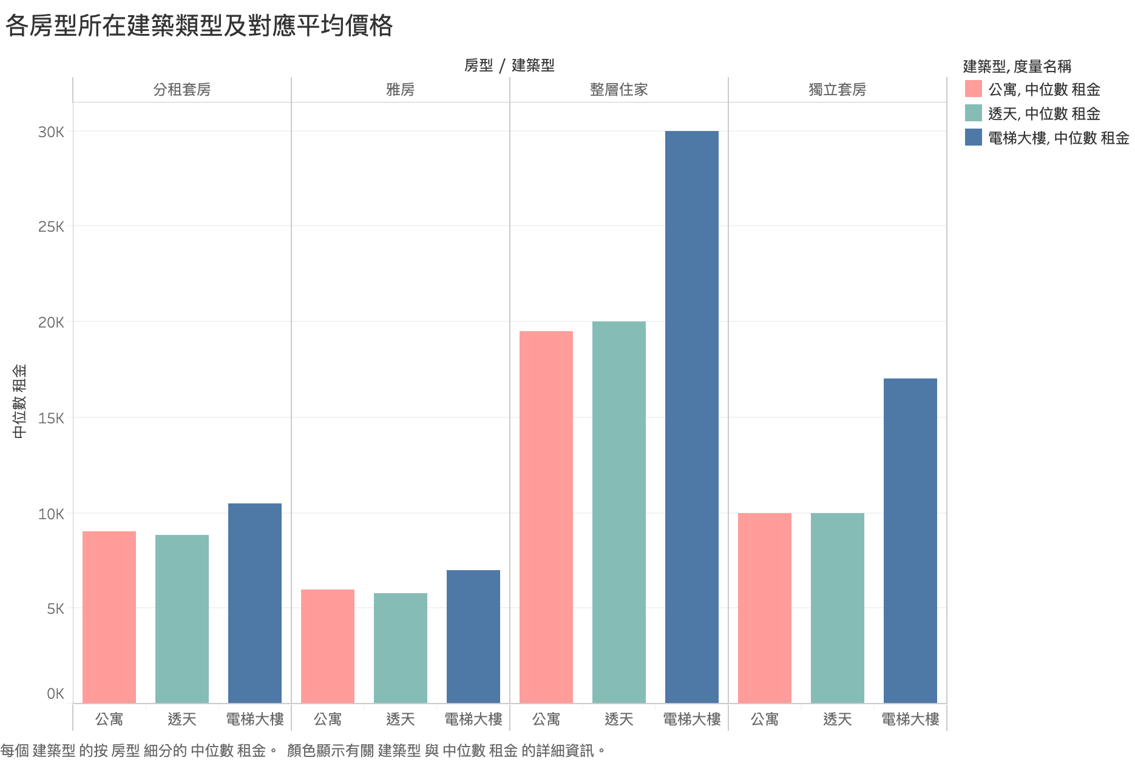
9
建 築 型 ＊ 房
型

Slide 10
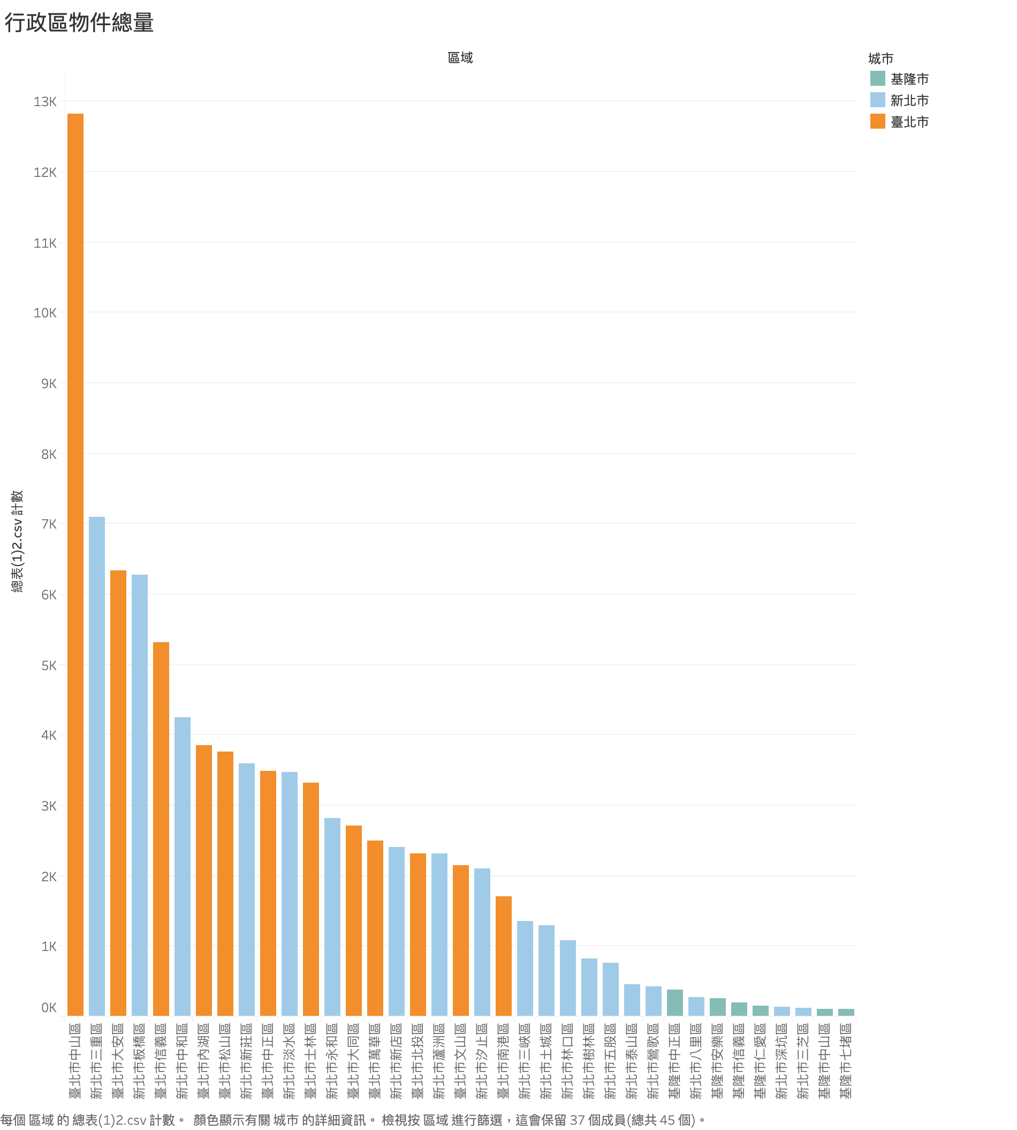
10
行政區 ＊ 物件數

Slide 11
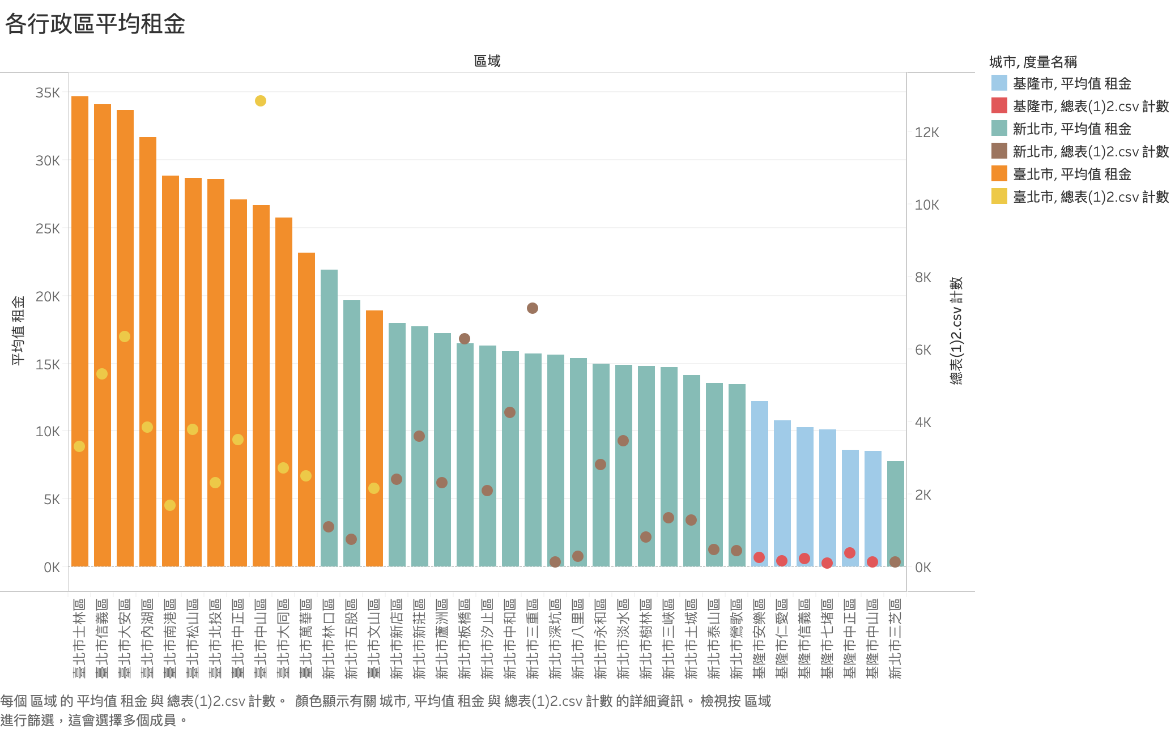
11
平
均
租
金

Slide 12
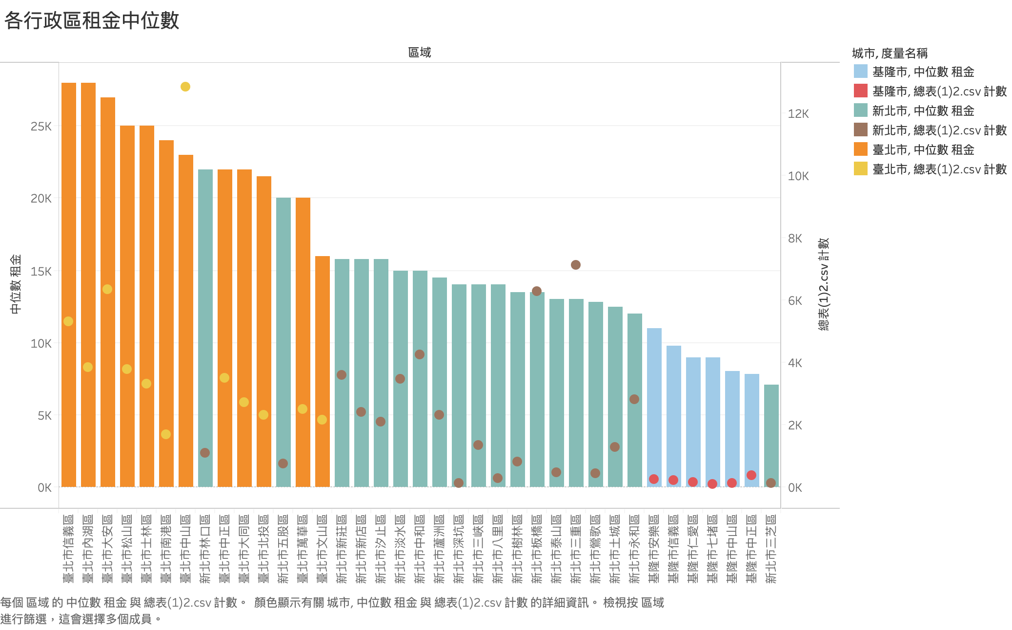
12
租
金
中
位
數

Slide 13
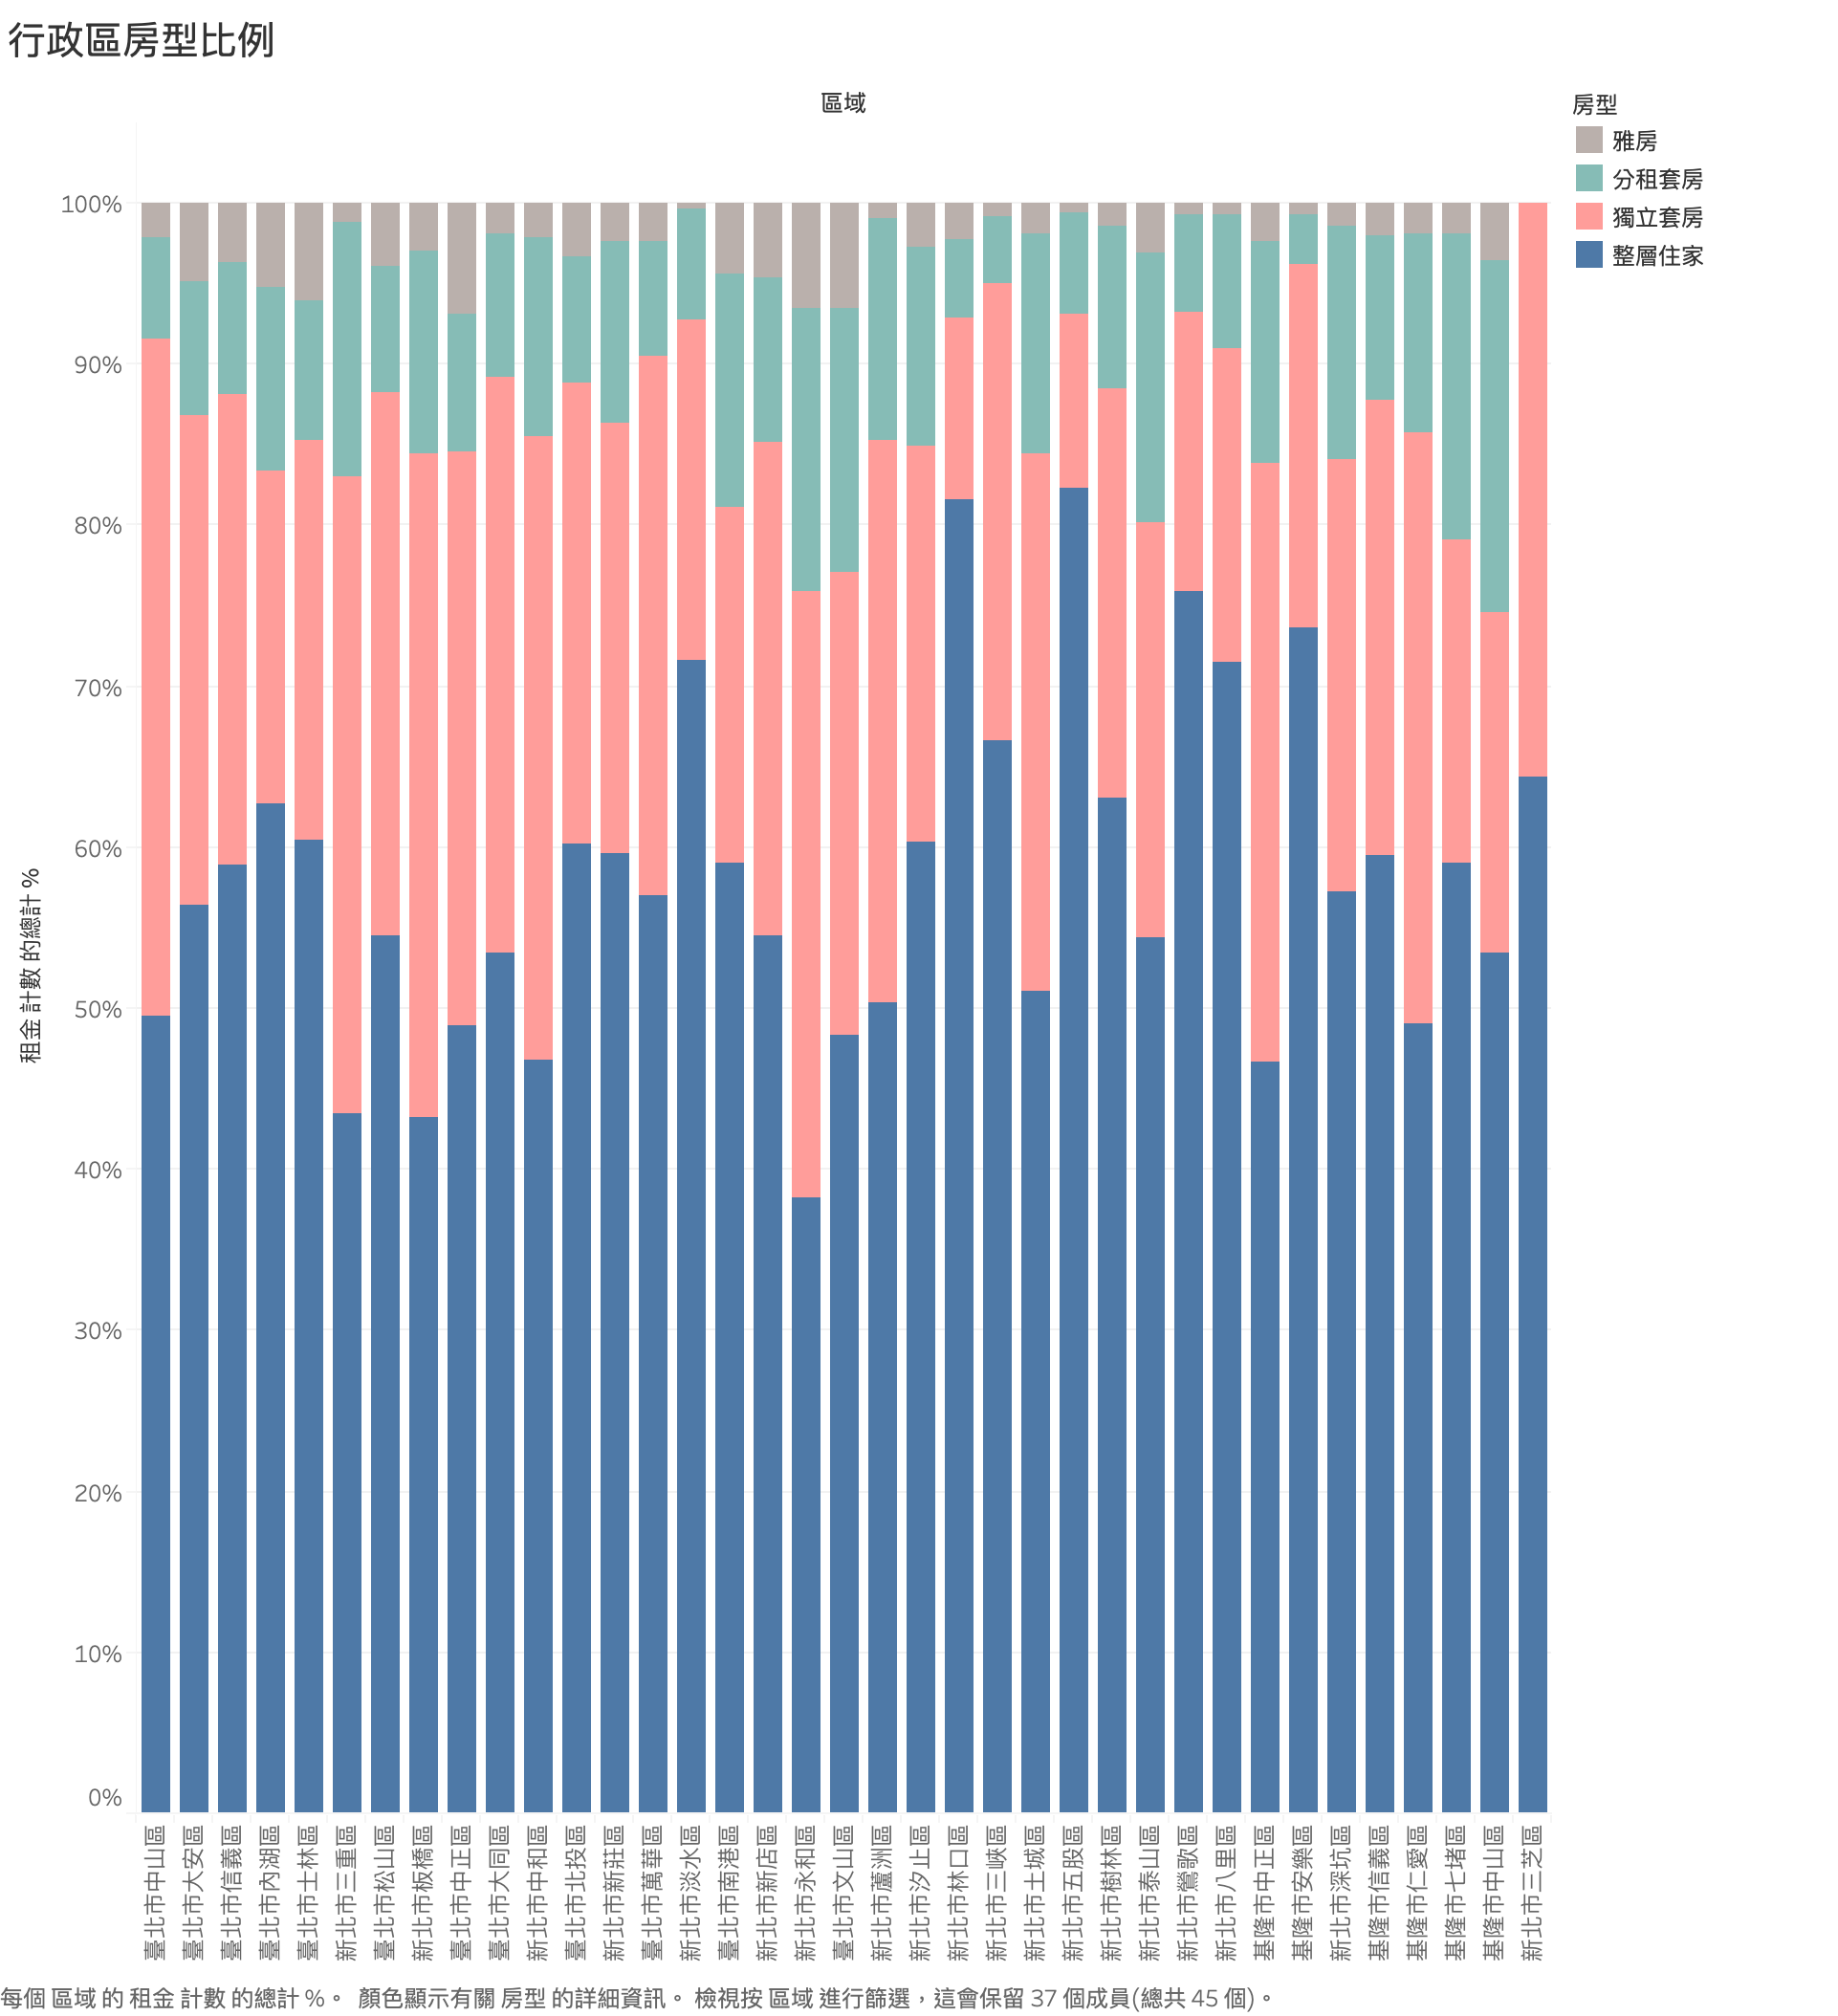
13
行政區 ＊ 房型比例

Slide 14
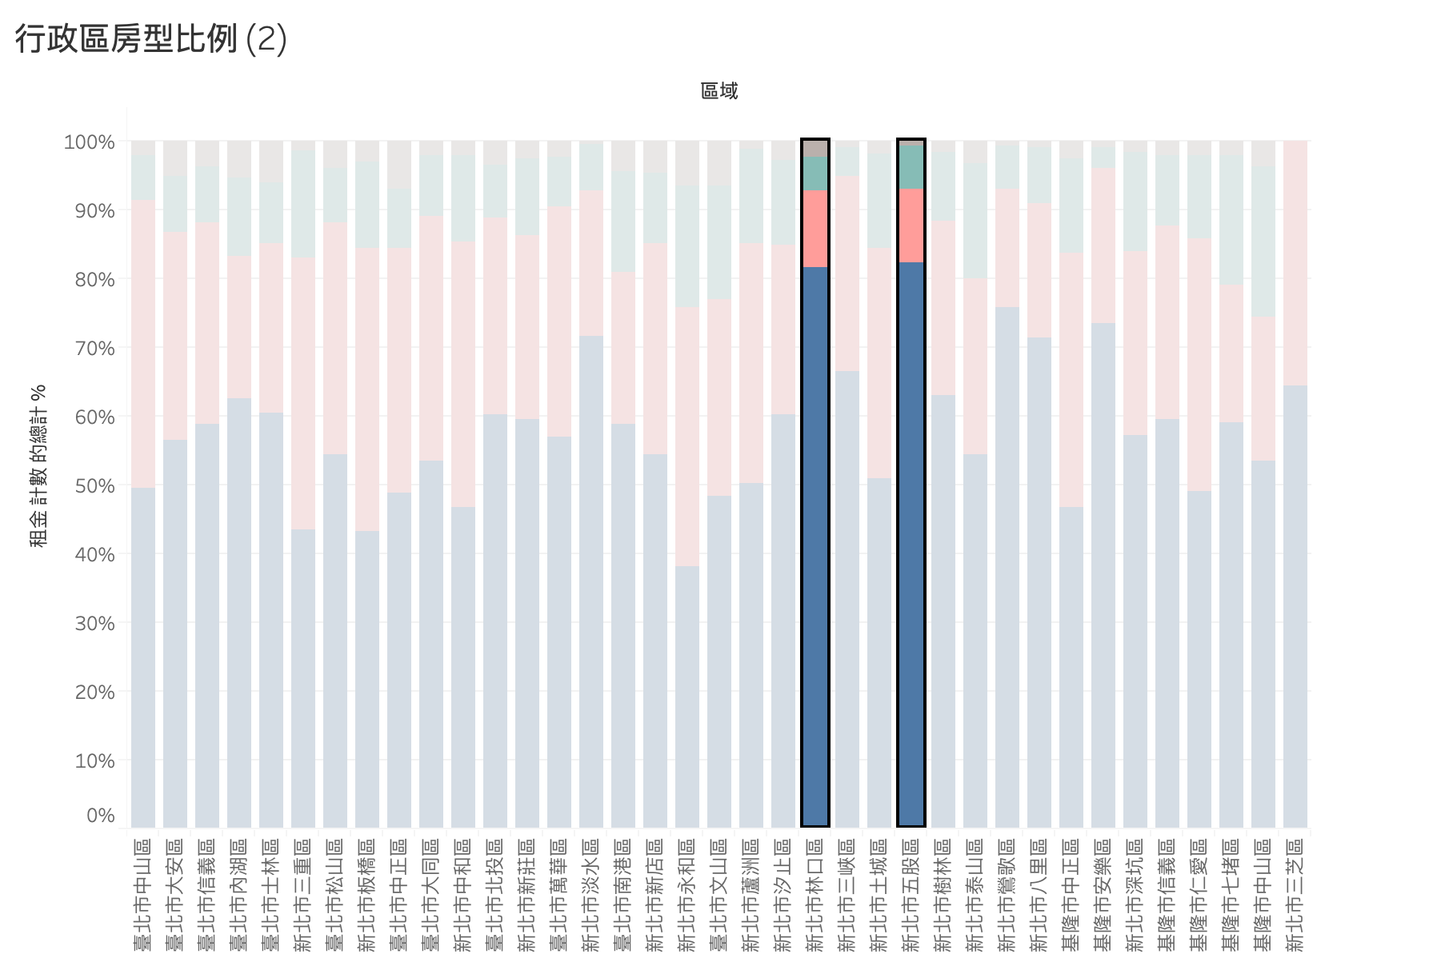
14

Slide 15
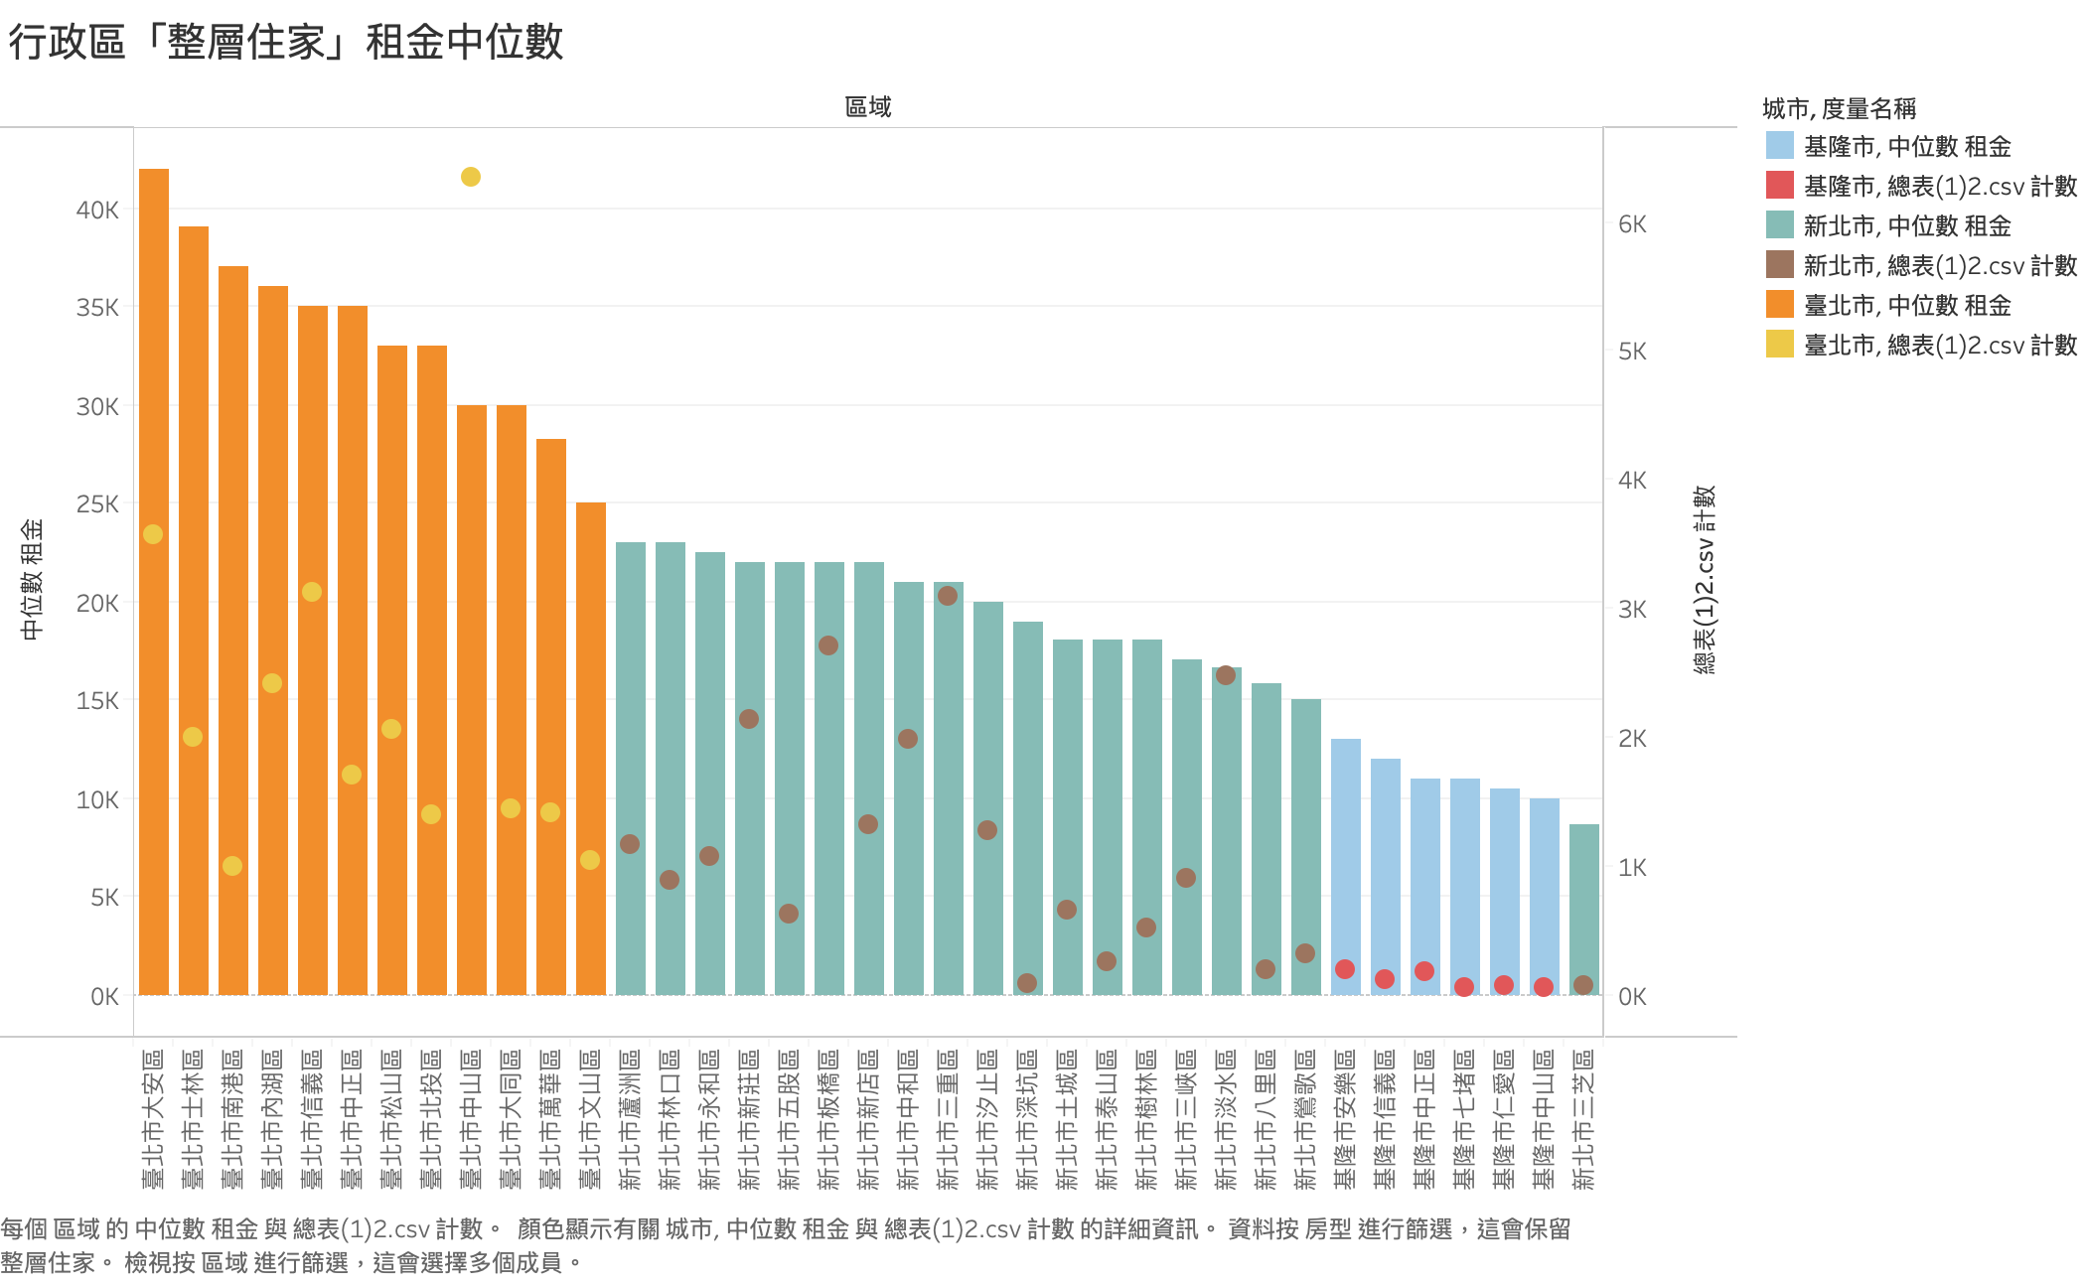
15
整層住家
租金中位數

Slide 16
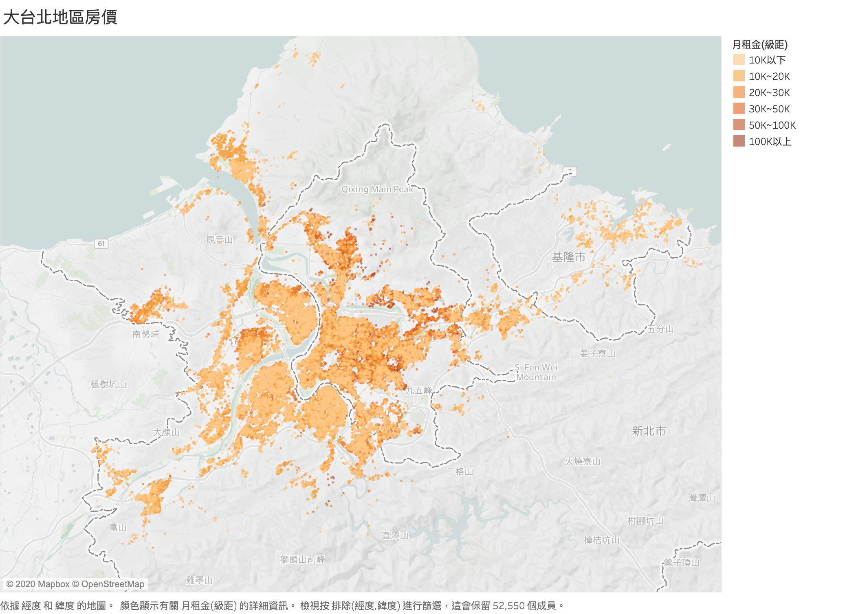
16
大
台
北
地
區
概
況

Slide 17
資料處理
17
運用《開放台灣民間租屋資料》2019年的資料，
以分析整年趨勢，並避免2020疫情影響分析。

Slide 18
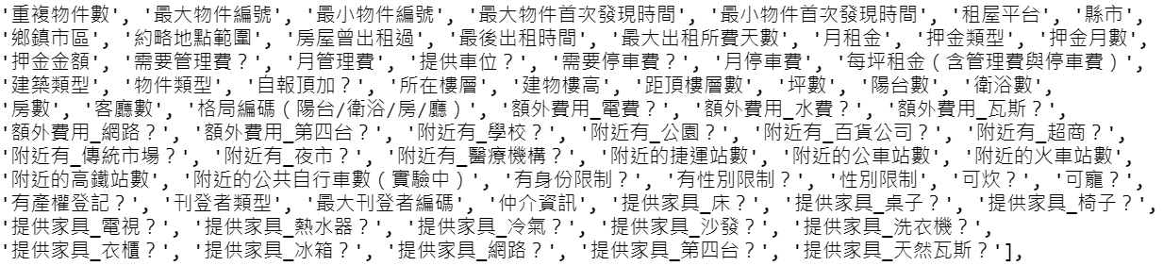
Exploring the data
18
刪除「不具數值意義」、「重複資訊」、「與租金無關」的特性
針對需要考慮最多特性的整層住家進行分析及建模
▲資料集中所有變數

Slide 19
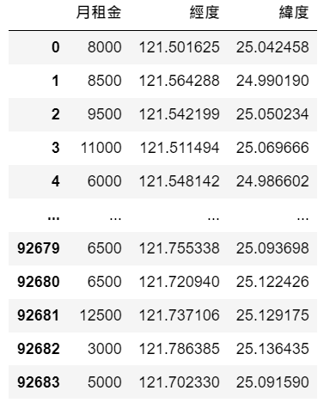
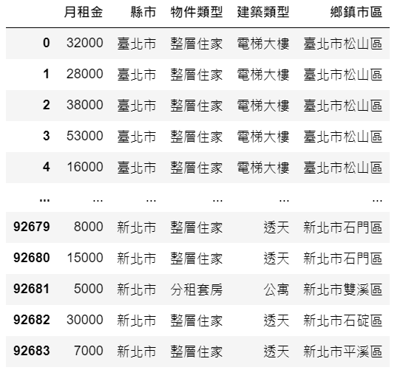
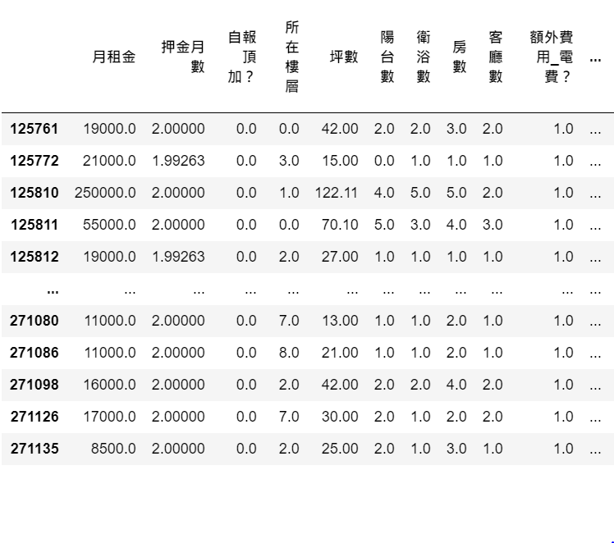
Preprocessing the Data
19
資料處理的三個階段
各區各類型案件月租金
整層住家租屋資料
各地理位置之月租金
../Downloads/Final_Project_2019_final.html

Slide 20
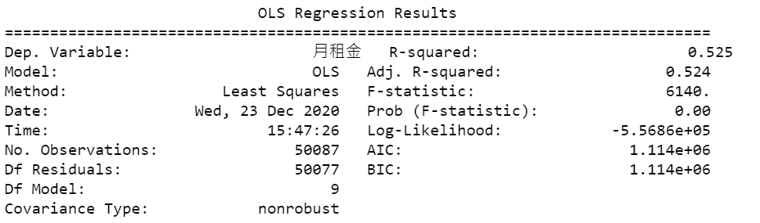
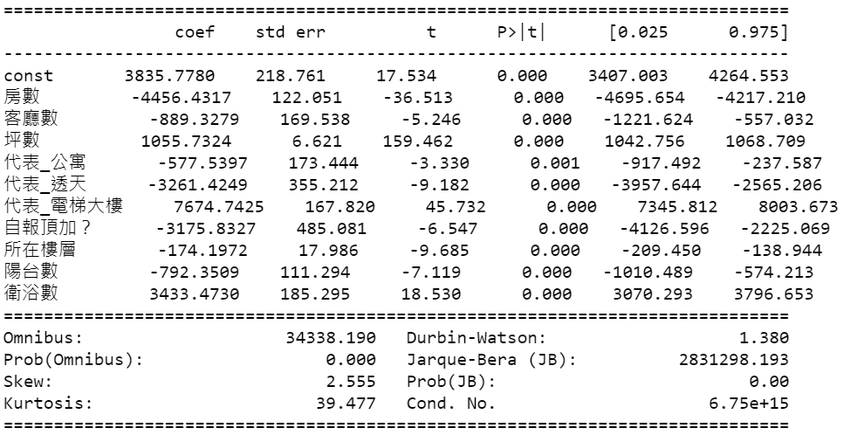
Building the Model
20
1. 房屋屬性

Slide 21
對整層住家的需求者來說：
21
1. 比起公寓與透天，更加偏好於電梯大樓。
2. 自報頂加和月租金呈負相關
3. 月租金對坪數和衛浴數為正相關，而房數、客廳數與陽台數則呈負相關。
台灣家庭規模小、每坪平均價格高昂
房數減少可以提高室內空間使用效率，
增加居住品質（李馨蘋、劉代洋，1999）

Slide 22
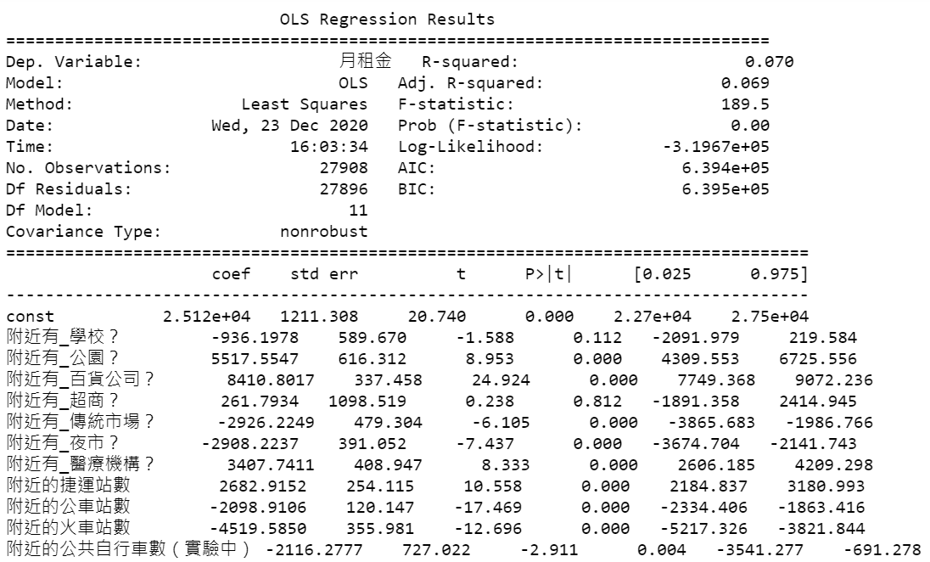
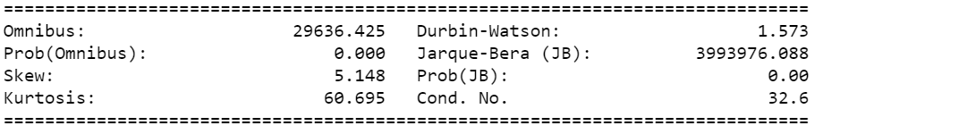
Building the Model
22
2. 交通機能與
環境屬性

Slide 23
對整層住家的需求者來說：
23
1. 月租金對附近有公園、百貨公司、超商、醫療機構和附近的捷運站數呈正相關。
2. 月租金對附近有學校、傳統市場、夜市、
附近的公車站、火車站數和公共自行車數呈負相關。
我們認為雖然上述屬性均代表著便利，
但是會造成正相關負相關的原因在於環境。
舉例來說，雖然有夜市代表著便利，
然而卻也會連帶著噪音、環境問題。

Slide 24
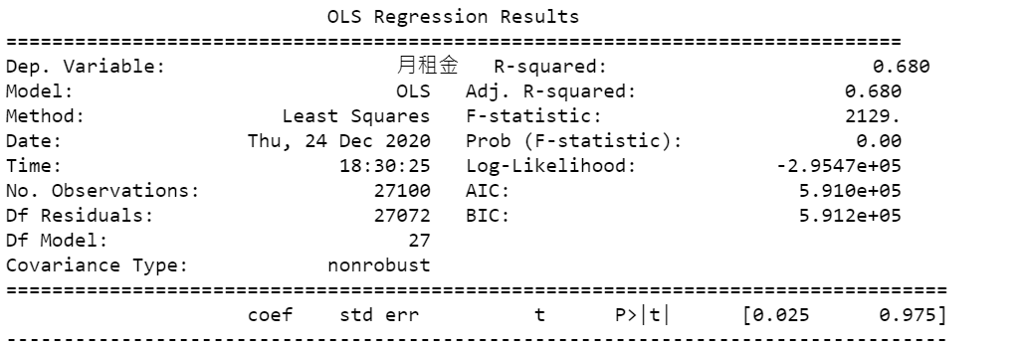
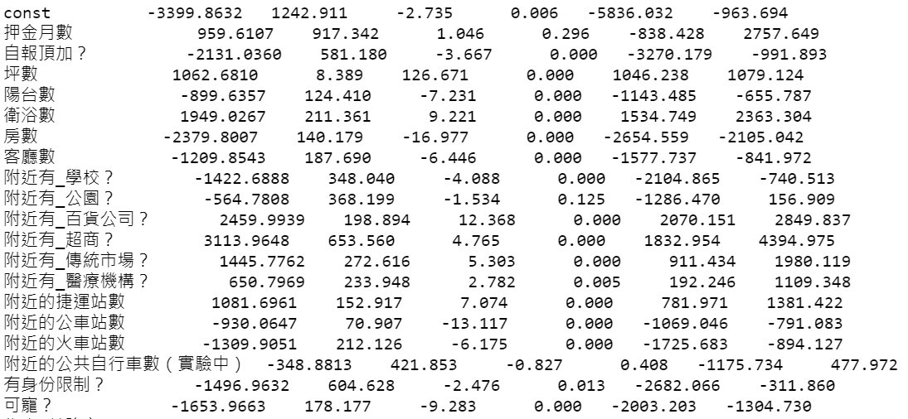
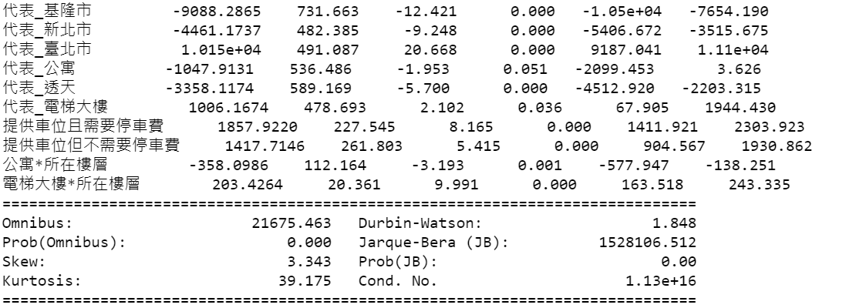
Building the Model
24
3. 綜合比較
＊對公寓和電梯大樓來說，
所在樓層代表的意義不同，
因此針對這兩項屬性相乘。
除了以上兩大類，新增八項屬性
分別為代表_基隆市、
代表_新北市、
代表_臺北市、可寵、
提供車位且需要停車費、
提供車位但不需要停車費、
押金月數及有身份限制。

Slide 25
對整層住家的需求者來說：
25
1. 以月租金來說，台北市>>新北市>基隆市。
2. 以公寓來說，所在樓層越高，租金越便宜；
對電梯大樓來說，所在樓層越高，租金越貴。
3. 只要有提供車位，租金都會較貴。
我們認為這些推論符合直覺，
越遠離地面，蚊蟲和噪音皆會越少，租客可以得到較好的居住品質。
不過若是沒有電梯，租客還需考慮要自己爬樓梯的問題。

Slide 26
Conclusion
26
我們建立了北北基地區整層住家類型之租金模型，
希望能讓未來的租屋族作為評判租金合理程度的輔助之一，
也可以一併檢視房東是否有惡意哄抬價格之行為，
保護自己的居住權益。

Slide 27
Conclusion
27
我們認為現有的研究資料不足以進行有效分析，因此無法分別針對其他房型建模，
可能的原因是影響這類房型租金的因子無法透過現有的資料集獲得。
未來或許可以搭配對房東及租客的質化研究，
以利了解箇中原因，進而建立有效的分析模型，
協助租客對租房市場有更多的認識，也避免房東惡意提高價格，
達成租房市場的穩定，維護台灣的居住正義。

Slide 28
REFERENCE
李永然（2019）。我國如何落實「居住權」的保障？－從台灣實施《租賃住宅市場發展及管理條例》談起。人權會訊，(131)，8-11。
ICESCR｜經濟社會文化權利國際公約. (n.d.). Retrieved December 26, 2020, from https://covenantswatch.org.tw/un-core-human-rights-treaties/icescr/
Zhang, S., Wang, L., & Lu, F. (2019). Exploring Housing Rent by Mixed Geographically Weighted Regression: A Case Study in Nanjing. ISPRS International Journal of Geo-Information, 8(10), 431. doi:10.3390/ijgi8100431
林祖嘉、林素菁（1993）。台灣地區環境品質與公共設施對房價與房租影響之分析。住宅學報，(1)，21-45。doi:10.6375/JHS.199301.0021
【 租屋分析系列一】哪些因素會讓租金變高呢？ - StockFeel 股感. (2020, December 07). Retrieved December 26, 2020, from https://www.stockfeel.com.tw/%E3%80%90-%E7%A7%9F%E5%B1%8B%E5%88%86%E6%9E%90%E7%B3%BB%E5%88%97%E4%B8%80%E3%80%91%E5%93%AA%E4%BA%9B%E5%9B%A0%E7%B4%A0%E6%9C%83%E8%AE%93%E7%A7%9F%E9%87%91%E8%AE%8A%E9%AB%98%E5%91%A2%EF%BC%9F/
【 租屋分析系列二】雙北哪個行政區租金最貴？最便宜？ - StockFeel 股感. (2020, December 07). Retrieved December 26, 2020, from https://www.stockfeel.com.tw/%E3%80%90-%E7%A7%9F%E5%B1%8B%E5%88%86%E6%9E%90%E7%B3%BB%E5%88%97%E4%BA%8C%E3%80%91%E9%9B%99%E5%8C%97%E5%93%AA%E5%80%8B%E8%A1%8C%E6%94%BF%E5%8D%80%E7%A7%9F%E9%87%91%E6%9C%80%E8%B2%B4%EF%BC%9F%E6%9C%80/

